Slide 1

使用菜单（menu）资源
本讲大纲：
1、定义菜单资源文件
2、使用菜单资源
3、范例1：创建上下文菜单
4、范例2：创建带子菜单的选项菜单
支持网站：www.mrbccd.com

Slide 2
定义菜单资源文件
菜单资源文件通常应该放置在res/menu目录下，在创建项目时，默认是不自动创建menu目录的，所以需要我们手动创建。菜单资源的根元素通常是<menu></menu>标记，在该标记中可以包含以下两个子元素。
◆ ☑<item></item>标记：用于定义菜单项。
属性 | 描述
android:id | 用于为菜单项设置ID，也就是唯一标识
android:title | 用于为菜单项设置标题
android:alphabeticShortcut | 用于为菜单项指定字符快捷键
android:numericShortcut | 用于为菜单项指定数字快捷键
android:icon | 用于为菜单项指定图标
android:enabled | 用于指定该菜单项是否可用
android:checkable | 用于指定该菜单项是否可选
android:checked | 用于指定该菜单项是否已选中
android:visible | 用于指定该菜单项是否可见

Slide 3
定义菜单资源文件
◆ ☑<group></group>标记：用于将多个<item></item>标记定义的菜单包装成一个菜单组。
属性 | 描述
android:id | 用于为菜单组设置ID，也就是唯一标识
android:heckableBehavior | 用于指定菜单组内各项菜单项的选择行为，可选值为none（不可选）、all（多选）和single（单选）
android:menuCategory | 用于对菜单进行分类，指定菜单的优先级，可选值为container、system、secondary和alternative
android:enabled | 用于指定该菜单组中的全部菜单项是否可用
android:visible | 用于指定该菜单组中的全部菜单项是否见

Slide 4
使用菜单资源
1．选项菜单
当用户单击设备上的菜单按键时，弹出的菜单就是选项菜单。
（1）重写Activity中的onCreateOptionsMenu()方法。
（2）重写onOptionsItemSelected()方法，用于当菜单项被选择时，作出相应的处理。
2．上下文菜单
当用户长时间按键不放时，弹出的菜单就是上下文菜单。
（1）在Activity的onCreate()方法中注册上下文菜单。
（2）重写Activity中的onCreateContextMenu()方法。
（3）重写onOptionsItemSelected()方法，用于当菜单项被选择时，作出相应的处理。

Slide 5
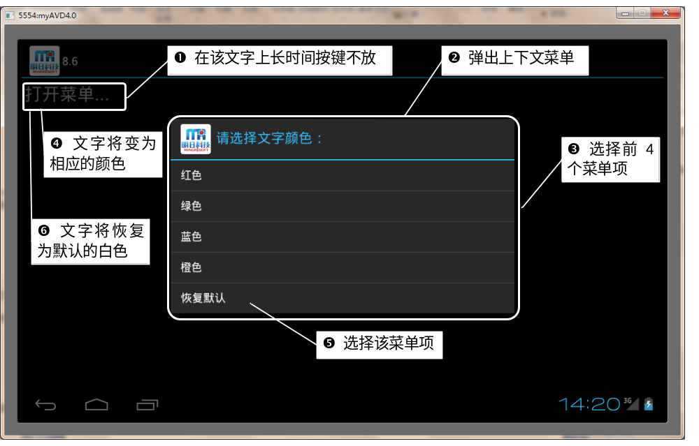
范例1：创建上下文菜单
在Eclipse中创建Android项目，实现一个用于改变文字颜色的上下文菜单。

Slide 6
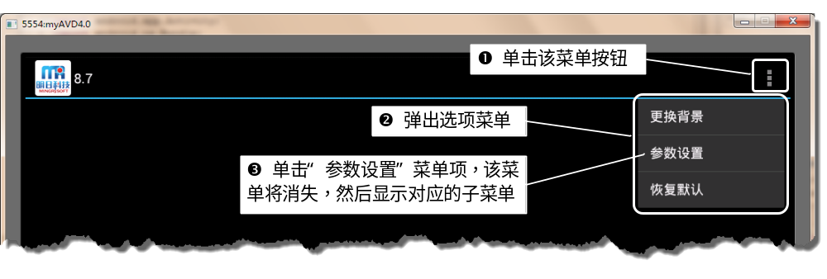
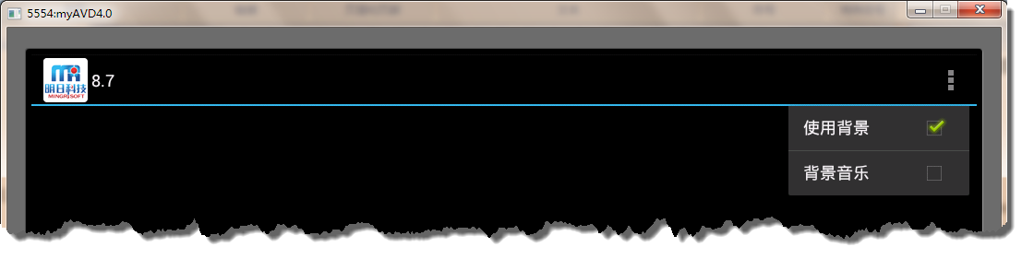
范例2：创建带子菜单的选项菜单
在Eclipse中创建Android项目，实现一个带子菜单的选项菜单，其中子菜单为可以多选的菜单组。

Slide 7
Thank you
还有什么疑问可以到www.mrbccd.com提出
也可以以发送邮件到 mingrisoft@mingrisoft.com

